Slide 1
Python入門概要
Pythonの特徴と基本

Slide 2
はじめに
本研修の目的
本研修は、Pythonの概要を理解することを目的とする。
到達目標
Pythonの構文や、応用範囲などをサンプルプログラムを通じて理解する。

Slide 3
目次
1. Pythonの特徴
1.1 Pythonの誕生
1.2 Pythonの特徴
1.3 Pythonのバージョン
1.4 Pythonの開発環境構築
1.5 Python開発ツール
1.6 Pythonの設計思想
2. Pythonの基本
2.1 Python開発環境
2.2 まずは動かしてみる
3. Pythonの基本文法
3.1 コメント
3.2 インデント
3.3 変数
3.4 データ型
3.5 リテラル
3.6 文字列
4. 制御文
4.1 比較演算子、論理演算子
4.2 if文
4.3 pass文
4.4 while文
4.5 for文
4.6 breakとcontinue
4.7 演習問題(別紙)
5. 複数データの扱い
5.1 リストの基本操作 宣言、追加、 挿入、削除
5.2 リストの繰り返し
5.3 リスト内包表記
5.4 リストのソート
5.5 リストのインデックス
5.6 タプルの基本操作
5.7 辞書
5.8 辞書の基本操作
5.9 辞書の繰り返し
5.10 セットの基本操作
5.11 演習問題 （別紙）
6. 関数
6.1 関数の作成
6.2 可変長引数
6.3 デコレータ
6.4 演習問題 （別紙）
7. モジュール
7.1 モジュールの作成
7.2 モジュールの利用
8. ファイル入出力
8.1 ファイルの読み込み
8.2 ファイルの書き込み
8.3 CSVファイルの読み書き
8.4 例外処理
9. クラス
9.1 クラスの定義
9.2 クラスの利用
9.3 クラスメソッド、 スタティックメソッド
9.4 継承
付録. データ分析概要
1. Numpy
2. テスト結果を集計する
3. ネットワーク機能
4. ネットワークとデータ分析
5. 統計計算
6. 金融データ

Slide 4
1. Pythonの特徴
概要
Pythonの特徴を学びます。
学習内容
1.1 Pythonの誕生
1.2 Pythonの特徴
1.3 Pythonのバージョン
1.4 Pythonの開発環境構築
1.5 Python開発ツール
1.6 Pythonの設計思想

Slide 5
1.1 Pythonの誕生
Pythonの登場
1991年にオランダのグイド・ヴァン・ロッサム氏によって開発されたプログラム言語です。
「Python」の名前の由来は、イギリスＢＢＣ放送が制作したコメディ番組「空飛ぶモンティ・パイソン」と言われています。
その後、プログラム言語として普及し、海外では人気が高く、日本でも最近注目されるようになりました。
「空飛ぶモンティ・パイソン」は「スパムメール」の語源としても有名です。

Slide 6
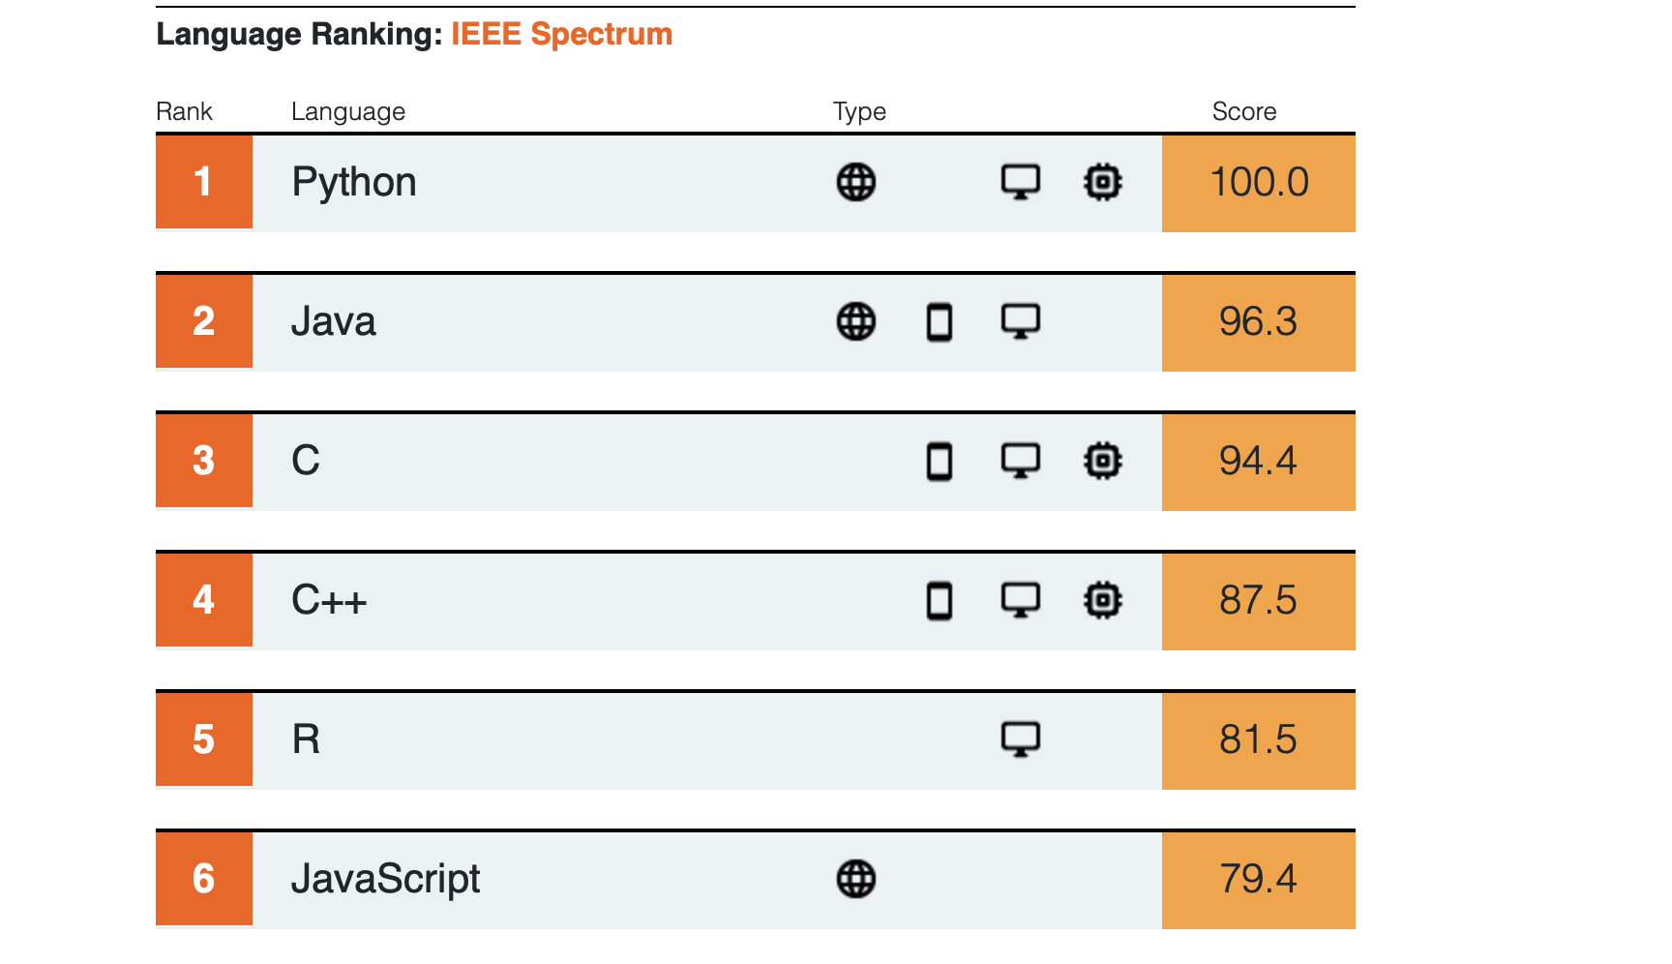
1.2 Pythonの特徴
IEEE Spectrumで注目されるプログラム言語ランキング1位
出典：https://spectrum.ieee.org

Slide 7
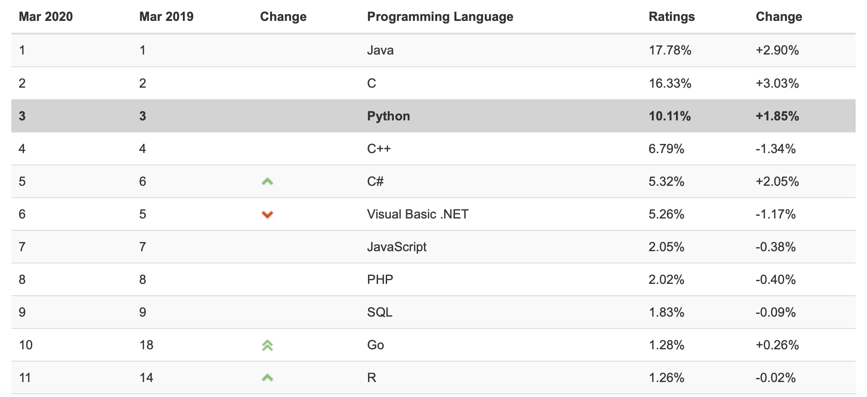
1.2 Pythonの特徴
TIOBEプログラミング言語の人気ランキングでは常に上位
出典：https://www.tiobe.com/tiobe-index/

Slide 8
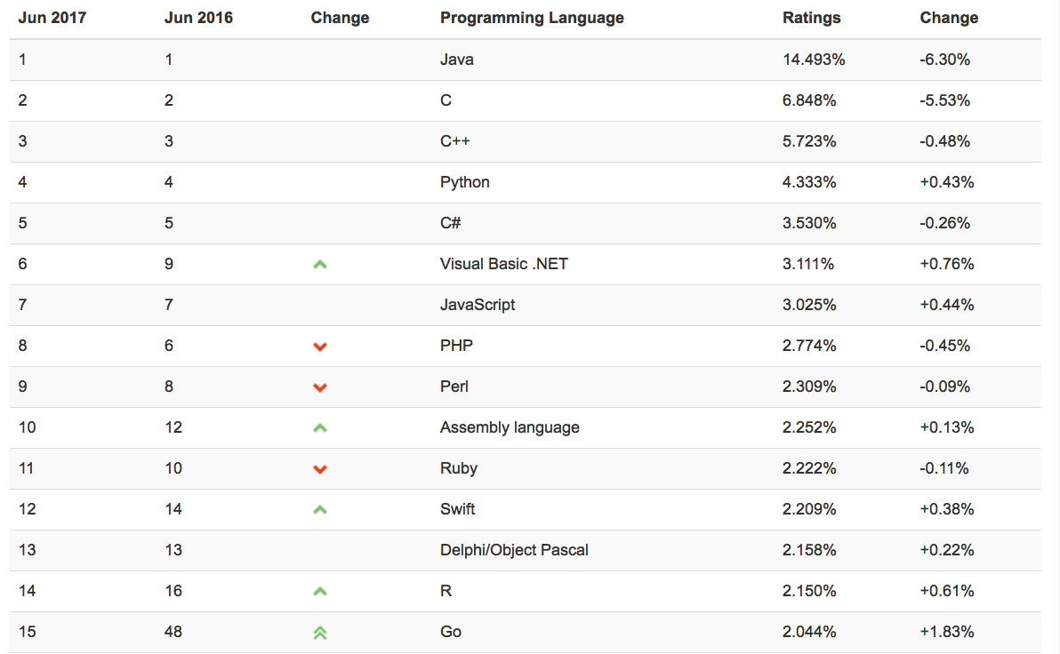
1.2 Pythonの特徴
プログラミング言語の人気ランキングでは上位
出典：https://www.tiobe.com/tiobe-index/

Slide 9
1.2 Pythonの特徴
インタプリタ型の言語
プログラムの作成、実行が容易。
ライブラリが非常に豊富
画像処理、データ分析、機械学習など多くのライブラリが存在している。
教育用プログラミング言語としても最適
学習コストが低いので初学者にも学び安い。
文法がシンプル
他の言語に比べ文法がシンプルなため、読みやすい。

Slide 10
1.2 Pythonの特徴
Pythonの適用範囲
科学技術計算
データ分析分野
機械学習、人工知能分野
Webシステム
GUIアプリケーション
ネットワークツール
ゲーム
IoT
など適用範囲は多岐に渡る。

Slide 11
1.3 Pythonのバージョン
Pythonはバージョン2系、3系があります。
バージョン３は、後方互換がありません。
今からPythonを始めるなら3系で良い。
ただし、使用したいライブラリが2系のみの対応なら2系を選択する必要があります。
2系は2020年まではメンテナンスされる予定
2019年12月現在は、バーション３．8．0がリリースされています。

Slide 12
1.4 Pythonの開発環境構築
Windows
Pythonはインストールされていません。別途インストールが必要になります。
MacOS
Pythonがプリインストールされています。（2系）
Linux
CentOSやUbuntuなど主要ディストリビューションにはプリインストールされています。

Slide 13
1.4 Pythonの開発環境構築
異なるバージョンを混在させたい場合や、ライブラリの管理などは実は面倒です。
Python仮想環境などのツールを使い管理する。あるいは、Pythonディストリビューションの「Anaconda」を利用することで、面倒な事を解決してくれます。

Slide 14
1.5 Python開発ツール
Python開発ツールは様々
テキストエディタ
Eclipse
PyCharm(有料）
Spyder
Ipython
Jupyter Notebook

Slide 15
1.6 Pythonの設計思想
Pythonの設計思想は「Zen of Python」（Pythonの禅）と呼ばれる格言にまとめられています。
醜いより美しいほうがいい。
暗示するより明示するほうがいい。
難解であるよりは平易であるほうがいい。
複雑であるよりは難解であるほうがいい。
ネストよりフラットなほうがいい。
密集しているよりは隙間があるほうがいい。
読みやすいことは善である。
特殊であることはルールを破る理由にならない。
しかし、実用性を求めると自然さが失われることがある。

Slide 16
1.6 Pythonの設計思想
エラーは隠すな、無視するな。
ただし、わざと隠されているのなら見逃せ。
曖昧なものに出逢ったら、その意味を適当に推測してはいけない。
たったひとつの冴えたやりかたがあるはずだ。
そのやり方は一目見ただけではわかりにくいかもしれない。オランダ人にだけわかりやすいかもしれない。
ずっとやらないでいるよりは、今やれ。
でも、今”すぐ”にやるよりはやらないほうがマシなことが多い。
コードの内容を説明するのが難しいのなら、それは悪い実装である。
コードの内容を容易に説明できるのなら、おそらくそれはよい実装である。
名前空間は優れたアイデアであるため、積極的に利用すべきである。

Slide 17
2. Pythonの基本
概要
Pythonの基本について学習する。
学習内容
2.1 Python開発環境
2.2 まずは動かしてみる

Slide 18
２.1 Python開発環境
Anacondaとは
Continuum Analytics 社によって提供されている、Pythonディストリビューション。
Python 本体に加え、科学技術、数学、エンジニアリング、データ分析など、よく利用される Python パッケージを一括でインストール可能。
面倒なセットアップ作業が効率よく行えるため、Python 開発者の間で広く利用されている。
「Spyder」や「Jupyter Notebook」などのツール類も同梱されている。
Anaconda は商用目的にも利用可能。

Slide 19
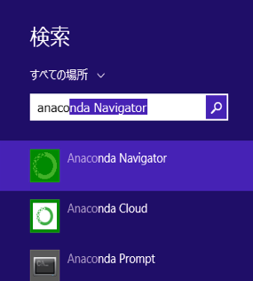
２.1 Python開発環境
Anaconda起動
Windowsメニューから
「Anaconda Navigator」を
ダブルクリック

Slide 20
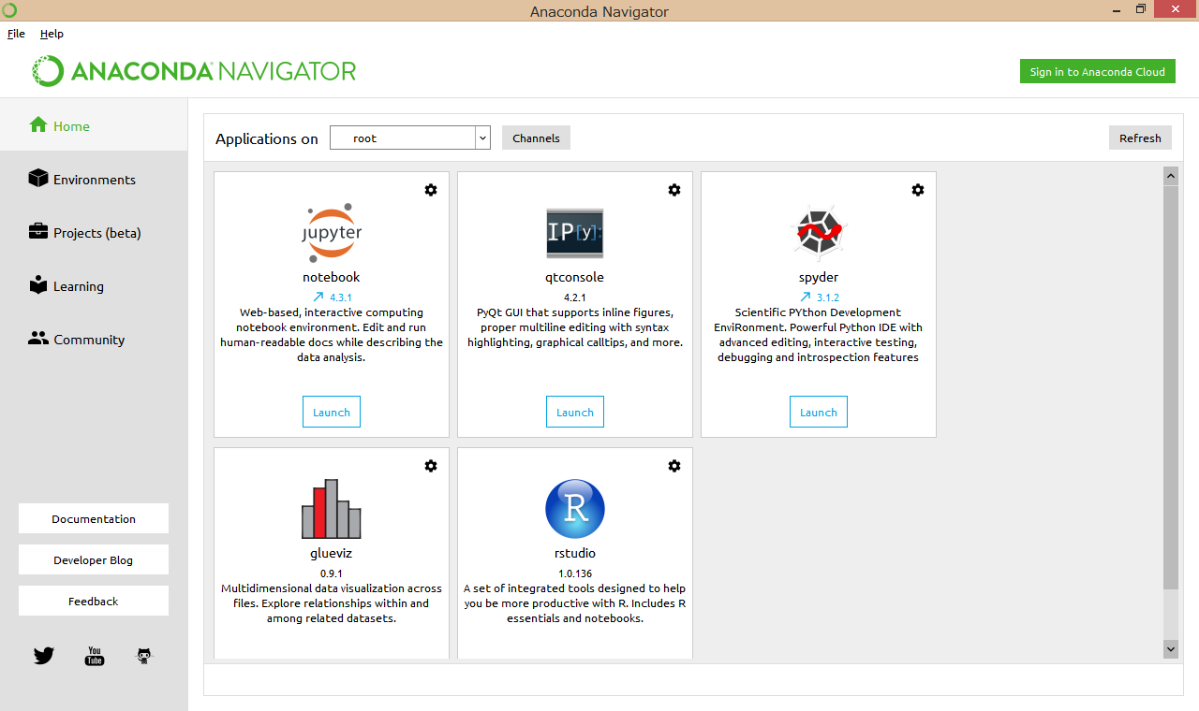
２.1 Python開発環境
Anaconda Navigator起動

Slide 21
２.1 Python開発環境
IPythonとは
Pythonを対話的に実行するシェルのこと。
Python標準シェルに比べ、コードハイライト機能や、コード補完機能などが追加されている。
Anacondaに同梱。Navigatorから起動できる。
主な拡張機能
「TAB」キーでコード補完ができる。
「↑」「↓」履歴を辿れる。
OSコマンドを受け付ける
マジックコマンドがある。

Slide 22
２.1 Python開発環境
IPythonの使い方
変数名に?マークを付けると、変数の内容を表示できます。
In [1]: x = 10
In [2]: x?
Type: int
String form: 10
Docstring:
int(x=0) -> integer
int(x, base=10) -> integer

Slide 23
２.1 Python開発環境
IPythonの使い方
! で始めるとOSのコマンドを実行できます。
In [1]: !dir
ドライブ C のボリューム ラベルは S3A6505D001 です
ボリューム シリアル番号は 2081-A6BA です
C:¥Users¥Taro のディレクトリ
2017/03/26 13:55 <DIR> .
2017/03/26 13:55 <DIR> ..
2017/03/26 10:52 <DIR> .anaconda
2017/03/26 11:56 64 .cond

Slide 24
２.1 Python開発環境
IPythonの使い方
IPython上で便利な機能を提供しているのがマジックコマンドです。「％」か「％％」で始めます。
履歴の表示
％hist
実行時間の計測
％timeit x = range(10)

Slide 25
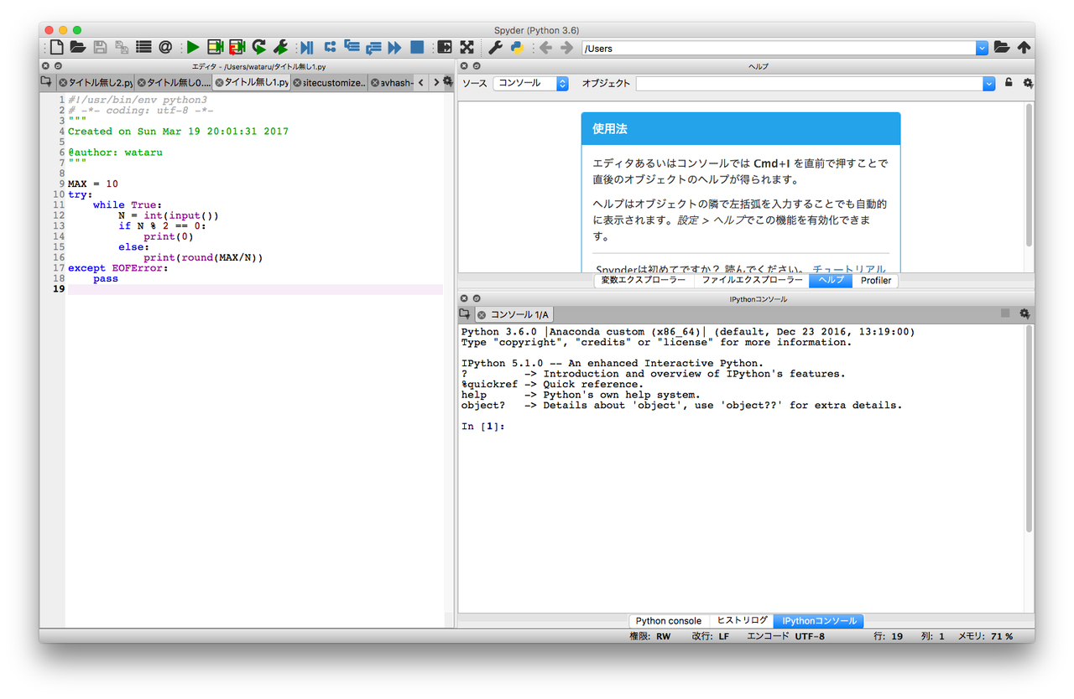
２.1 Python開発環境
Spyder
無償で利用できるPython用IDEの１つ。
Anacondaに同梱。
プログラムエディタ、 IPythonシェルなど豊富な機能を持っています。

Slide 26
２.1 Python開発環境
Pythonプログラムの実行方法
プログラムエディタでプログラムを作成し、実行ボタンを押す事でIPyhon上でプログラムが実行します。
IPython上でインタラクティブにプログラムを作成することもできます。

Slide 27
２.1 Python開発環境
Jupyter Notebook とは
ブラウザを利用して、Pythonのプログラムの作成と実行、実行結果の表示、メモの記入をノートブックと呼ばれる形式で記録できるツール。
主な機能
Pythonコードと実行結果
Markdown形式によるテキスト記入
HTMLなど他形式への変換
Anacondaに同梱されている。
Navigatorより起動する。
起動すると、ブラウザとサーバプログラム(コマンドプロンプト)が起動する。

Slide 28
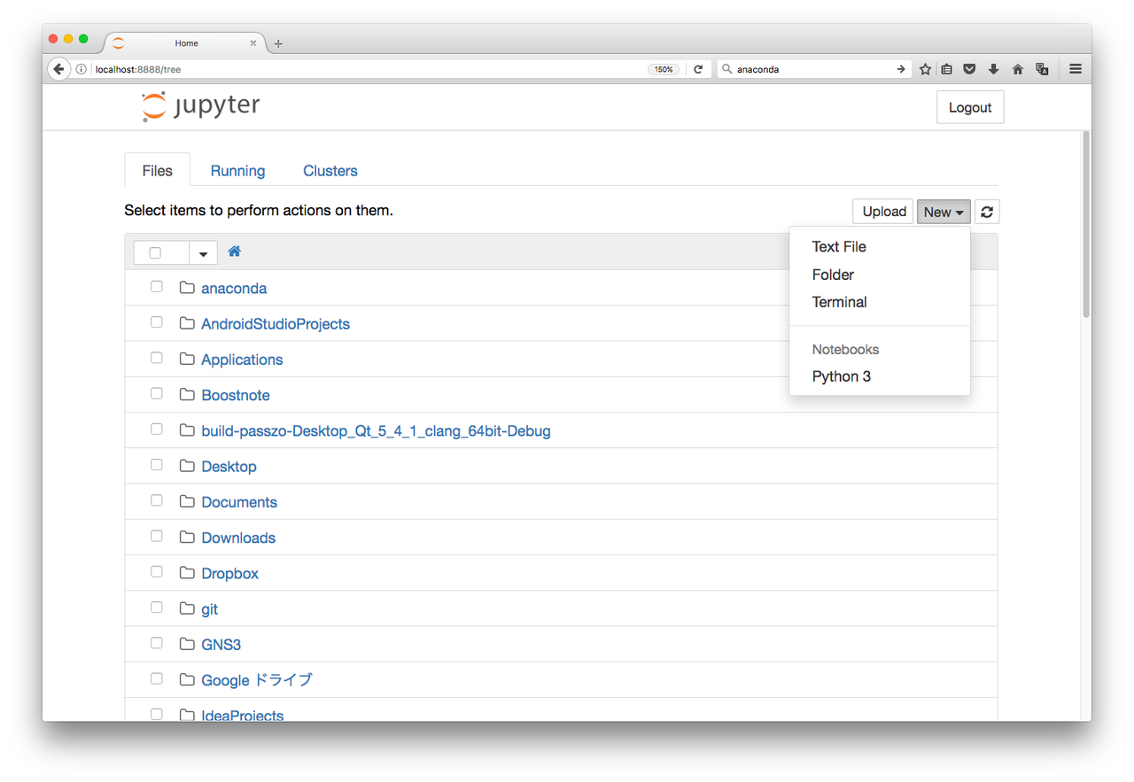
２.1 Python開発環境
新規Notebook作成
「New」→「Python3」を選択

Slide 29
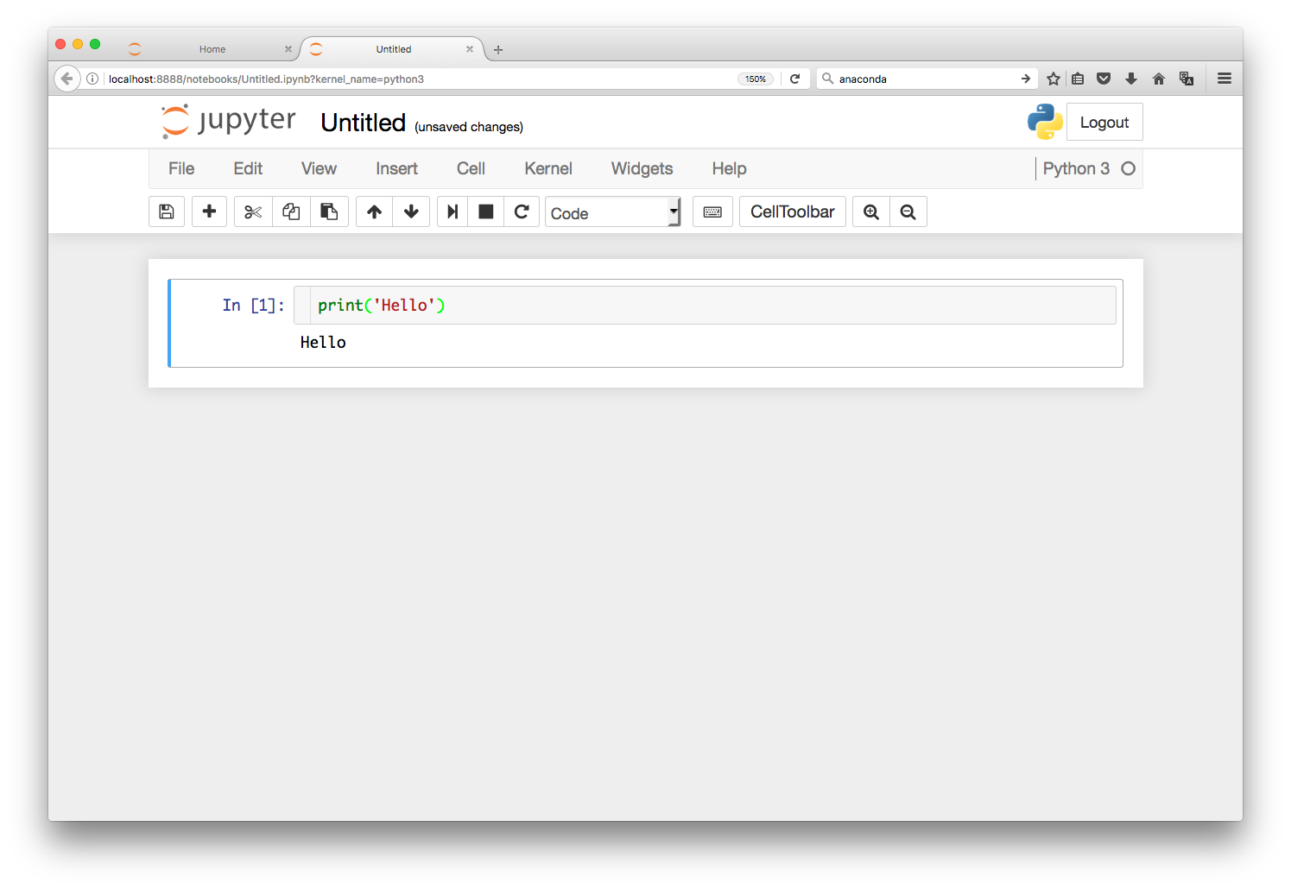
２.1 Python開発環境
Notebook編集
セルと呼ばれるエリアにPythonコードを入力する。
Ctrl + Enterで実行。実行結果はセルの下に表示されます。

Slide 30
２.1 Python開発環境
Notebook編集
セルを種類変更は上部のメニューで「code」から「markdown」に変更するとMarkdown形式でメモが記述できる。
セルの追加削除は「+」「−」ボタン

Slide 31
2.２ まずは動かしてみる
画面に表示する
画面に文字列を表示するプログラムです。
ちなみに、同様のことをＪａｖａで書いてみると
print("Hello Python”)
Class Hello{
public static void main(String[] args){
System.out.println(“Hello Python”);
}
}

Slide 32
2.２ まずは動かしてみる
計算させてみます。
Pythonで使える算術演算子
print( 10 + 4 )
演算子 | 意味 | 例
+ | 加算 | 3+5 = 8
- | 減算 | 10 – 4 = 6
* | 乗算 | 10 * 4 = 40
/ | 除算 | 10 / 4 = 2.5
// | 除算(小数点以下切捨） | 10 // 4 = 2
% | 剰余 | 10 % 3 = 1
** | 累乗 | 10 ** 3 = 1000

Slide 33
2.２ まずは動かしてみる
変数
変数を使用する時は、データ型は意識する必要はありません。Pythonは変数のデータ型を明示的に指定しない「動的型付言語」になります。
num1 = 10
num2 = 20
num3 = num1 + num2
print( num3 )

Slide 34
2.２ まずは動かしてみる
Pythonの基本的なデータ型
データ型 | 意味 | 例
int | 整数 | -2,0,10
float | 浮動小数点数 | -1.25, 0.0 , 1.2E2
str | 文字列 | ‘apple’,’orange’

Slide 35
2.２ まずは動かしてみる
キーボード入力を受け付ける
input関数を使えば簡単に実現できます。
your_name = input('input your name')
print('Hello ' + your_name)

Slide 36
3. Pythonの基本文法
概要
Pythonの基本文法を学びます。
学習内容
3.1 コメント
3.2 インデント
3.3 変数
3.4 データ型
3.5 リテラル
3.6 文字列

Slide 37
3.1 コメント
Pythonでは、#以降の内容は全てコメントとして扱われます。
複数行のコメントを記述したい場合は、"""( 3連の2重引用符) または、'''(3連の１重引用符）でコメントを囲みます。

Slide 38
3.2 インデント
Pythonはインデントによって処理の範囲を定義することがルールとして決まってます。
そのため、適切にインデントを使い、
ソースコードを整形しないとエラーになります。
インデントされた範囲をブロックといい、
特に分岐や繰り返し処理などのブロック構造を
表す場合に使用します。

Slide 39
3.3 変数
変数とは、簡単に言うと「値に名前をつけて入れておける箱」のようなものです。
変数を利用することで、同じ値を複数の行で
使用することができるようになります。

Slide 40
3.4 データ型
Pythonのデータ型は大きく分けて数値型とコンテナに分ける事ができます。
数値型
コンテナ型
データ型 | 意味 | 例
int | 整数 | -2, 0, 10
float | 浮動小数点数 | -1.25, 0.0
complex | 複素数型 | 3+4j, 3.0+4.0j, 3J
データ型 | 意味 | 例
str | 文字列 | 'apple','orange'

Slide 41
3.5 リテラル
プログラムのソースコードに、直接記述された値のことをリテラルといいます。
文字列リテラル
文字列リテラルは、対象となる文字列を‘(シングルクォーテーション)または、“(ダブルクォーテーション)で囲う。
数値リテラル
数値リテラルは、対象となる値をそのまま記述する。

Slide 42
3.6 文字列
改行などの特殊な文字列を記述する際には、エスケープシーケンスを使用します。
複数行の文字列
シングルクォーテーションまたはダブルクォーテーション3つで囲むと、複数行の文字列を作成することができます。
raw文字列
文字列の先頭に「r」または「R」をつけると、エスケープシーケンスが無効になります。
ファイルパスを表すような場合に使用します

Slide 43
4. 制御文
概要
Pythonの制御文について学びます。
学習内容
4.1 比較演算子、論理演算子
4.2 if文
4.3 pass文
4.4 while文
4.5 for文
4.6 breakとcontinue
4.7 演習問題(別紙)

Slide 44
4.1 比較演算子、論理演算子
比較演算子
条件式などで、値を比較するために使用する記号のこと
演算子 | 記述例 | 意味
== | a==b | aとbは等しい
!= | a!=b | aとbは等しくない
> | a>b | aはbより大きい
< | a<b | aはbより小さい
>= | a>=b | aはb以上
<= | a<=b | aはb以下

Slide 45
4.1 比較演算子、論理演算子
論理演算子
複数の条件に当てはまるような条件式を記述したい場合に使用する。
演算子 | 記述例 | 意味
and | 条件1 and 条件2 | 条件1と条件2の両方に当てはまる
or | 条件1 or 条件2 | 条件1か条件2のどちらかに当てはまる
not | not 条件1 | 条件1が当てはまらない時に処理を実行

Slide 46
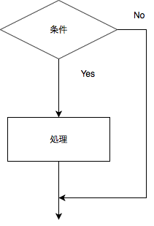
4.2 if文
分岐処理のフロー

Slide 47
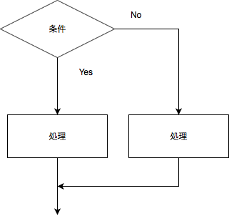
4.2 if文
分岐処理のフロー

Slide 48
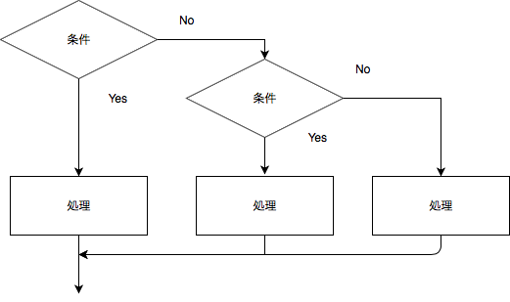
4.2 if文
分岐処理のフロー

Slide 49
4.2 if文
ある条件で処理を分岐させたい場合には、if文を使用します。
if [条件式]：
[実行する処理]

Slide 50
4.2 if文
条件で分岐させ異なる処理を実行する場合
if else構文を使用します。
if [条件式]:
[実行する処理1]
else:
[条件に当てはまらない処理]

Slide 51
4.2 if文
複数の条件で分岐させたい場合
複数の条件で分岐をさせたい場合は、elifやelseを使用します。
if [条件式]:
[実行する処理1]
elif [条件式]:
[実行する処理2]
else:
[全ての条件に当てはまらない処理]

Slide 52
4.3 pass文
Pythonには、「何もしない」ということを表すpass文というものがあります。
条件分岐の際のelse節などで使用します。
なぜpass文が必要？
Pythonは、インデントのブロック構造のため、
文法上、インデントの後に何も処理が記述
されていないとエラーになってしまいます。
そのため、何も処理をしない場合は、「何も
しない」という処理を示すpass文を記述する
必要があります。

Slide 53
4.4 while文
ある条件を満たしている間、繰り返し処理を実行したい場合には、while文を使用します。式の書き方はif文と変わりません。
while [条件式]：
[条件式を満たす場合に実行する処理]

Slide 54
4.5 for文
繰り返し処理を実行したい場合には、for文を
使用します。
for [変数] in [繰り返すデータ]：
[実行する処理]

Slide 55
4.6 breakとcontinue
break
breakを使用すると、以降の処理を行わず、for文やwhile文の処理を終了させます。
continue
continueを使用すると、以降の処理を
スキップし、for文やwhile文の先頭に
処理を戻します。

Slide 56
4.7 演習問題(別紙)
演習問題を解いてみましょう。

Slide 57
5. 複数データの扱い
概要
Pythonでの複数データの扱い方について
学びます。
学習内容
5.1 リストの基本操作 宣言、追加、挿入、削除
5.2 リストの繰り返し
5.3 リスト内包表記
5.4 リストのソート
5.5 リストのインデックス
5.6 タプルの基本操作
5.7 辞書
5.8 辞書の基本操作
5.9 辞書の繰り返し
5.10 セットの基本操作
5.11 演習問題 （別紙）

Slide 58
5.1 リストの基本操作 宣言、追加、挿入、削除
リストの宣言
リストを使用すると、複数の値をまとめて管理することができます。
リストを使用するには、[]で括った中に、カンマ(,)区切りで次のように宣言します。
変数名 = [要素1,要素2・・・]

Slide 59
5.1 リストの基本操作 宣言、追加、挿入、削除
リストの追加
作成したリストに新しい要素を追加する場合は、リスト型の「append」メソッドを使用します。
新しい要素は、リストの最後に追加されます。
リスト.append(追加する要素)

Slide 60
5.1 リストの基本操作 宣言、追加、挿入、削除
リストの挿入
作成したリストに新しい要素を挿入する場合は、リスト型の「insert」メソッドを使用します。
1番目の引数に、要素を挿入するインデックス番号を指定し、2番目の引数に挿入する要素を指定します。
リスト.insert(挿入するインデックス番号,要素)

Slide 61
5.1 リストの基本操作 宣言、追加、挿入、削除
リストの削除
リストから要素を削除する際には、いくつかの方法があります。
「del」文を使用する。
リスト型の「pop」メソッドを使用する。
リスト型の「remove」メソッドを使用する。

Slide 62
5.2 リストの繰り返し
リストに対して繰り返し処理を行う一般的な方法としては、for文を使用します。
リスト = [要素1,要素2・・・]
for [変数] in [リスト]：
[実行する処理]

Slide 63
5.3 リスト内包表記
内包表記とは
リストなどのオブジェクトのループ処理を簡単に記述できる仕組みのこと。リストを作成する際などに使用します。
リスト = [式 for 変数名 in オブジェクト]

Slide 64
5.4 リストのソート
リストの要素を昇順でソートさせたい場合は、sort関数を使用します。
リストの要素が文字列の場合は、文字コードの昇順、リストの要素が数値であれば数値を小さい順からソートします。
ソートするリスト.sort()

Slide 65
5.5 リストのインデックス
リストの要素を取得するには、単純に「リスト[インデックス番号]」で指定する方法がありますが、範囲を指定して要素を取得することもできます。
リスト[開始インデックス:終了インデックス:ステップ数]

Slide 66
5.6 タプルの基本操作
リストと同じように、複数の要素を扱うことができるのがタプルです。
タプルはリストと異なり、要素の変更ができません。
そのため、変更したくない定数などを定義する際に使用されます。
変数名 = (要素1,要素2・・・)

Slide 67
5.7 辞書
Pythonには、キーと値を紐付ける辞書型
(dict型)というオブジェクトが存在します。
一つの要素はキーと値の組み合わせで構成されています。
キーと値はコロンで区切り、データはカンマで区切ります。
{キー:値,・・・}

Slide 68
5.8 辞書の基本操作
辞書の要素の取得
辞書型には、リストと違い要素の順番はありません。(3.6まで)
インデックスを指定して要素を取得することはできません。
要素を取得するには、要素に割り当てたキーを指定します。
辞書[キー]

Slide 69
5.8 辞書の基本操作
辞書への要素の追加
辞書へ新しい要素を追加する場合は、追加
する辞書オブジェクトに存在していない
キーを指定し、追加する値を指定します。
setdefaultメソッドを使用して要素を追加することもできます。
辞書[新しいキー] = 追加する値

Slide 70
5.8 辞書の基本操作
辞書の削除
辞書から要素を削除する際には、いくつかの方法があります。
「del」文を使用する。
辞書型の「pop」メソッドを使用する。
辞書型の「clear」メソッドを使用する。

Slide 71
5.9 辞書の繰り返し
辞書をfor文を使用して繰り返し処理を行うと、各要素のキーが取得できます。
要素の値を取得したい場合、またはキーと値の両方を取得したい場合は、valuesメソッドとitemsメソッドを使用します。
辞書 = {キー:値,・・・}
for [変数] in [辞書]：
[実行する処理]

Slide 72
5.10 セットの基本操作
セットもリストと同様に、複数の要素を扱うことができます。
セットはリストと異なり、要素の重複や順番の保持はされません。
リストやタプルからセットを生成することができます。
変数名 = set([要素1,要素2・・・])
変数名 = set((要素1,要素2・・・))

Slide 73
5.10 セットの基本操作
セットへの要素の追加
セットへ要素を追加するには、addメソッドを使用します。
セットの要素の削除
セットから要素を削除するには、いくつかの方法があります。
セット型の「remove」メソッドを使用する。
セット型の「clear」メソッドを使用する。
セット.add(追加する要素)

Slide 74
5.11 演習問題 （別紙）
演習問題を解いてみましょう。

Slide 75
6. 関数
概要
Pythonでの関数の扱い方について学びます。
学習内容
6.1 関数の作成
6.2 可変長引数
6.3 デコレータ
6.4 演習問題 （別紙）

Slide 76
6.1 関数の作成
関数とは
プログラムの複数の処理を一つにまとめたもののこと。
関数を使用すると、プログラムを機能ごとに分割し、全体の動作を明確にすることができます。

Slide 77
6.1 関数の作成
関数の定義の仕方
引数
関数の処理の中で使用できるよう渡す値のこと。
省略可能。
戻り値
関数を処理した結果として返す値のこと。
省略可能。
def 関数名(引数1,引数2):
処理
return 戻り値

Slide 78
6.2 可変長引数
可変長引数とは
任意の数の引数のこと。
関数での可変長引数の指定の仕方は、以下の二種類があります。
「*args」を使用する。
「**kargs」を使用する。

Slide 79
6.3 デコレータ
関数を修飾して新たな関数を作成することを
デコレータと言います。
既存の変数を変更することなく、処理の追加や変更を行うことができます。
処理の追加や変更を行いたい関数の前に、
「@デコレータ名」をつけることによって使用
できます。

Slide 80
6.4 演習問題 （別紙）
演習問題を解いてみましょう。

Slide 81
7. モジュール
概要
Pythonでのモジュールの扱い方について学びます。
学習内容
7.1 モジュールの作成
7.2 モジュールの利用

Slide 82
7.1 モジュールの作成
他のプログラムから利用できるようにしたPythonのファイルをモジュールと言います。

Slide 83
7.2 モジュールの利用
モジュールはimportすることで他のプログラムで読み込まれ、利用することができます。
読み込む際はimportを使用し、実際に利用する際には、「モジュール名.関数名()」でモジュールに定義された関数を呼び出すことができます。

Slide 84
8. ファイル入出力
概要
Pythonでのファイル入出力について学びます。
学習内容
8.1 ファイルの読み込み
8.2 ファイルの書き込み
8.3 CSVファイルの読み書き
8.4 例外処理

Slide 85
8.1 ファイルの読み込み
Pythonでファイルを読み込むには、まずopenメソッドを使用してファイルを開きます。
引数には、ファイルパスとファイルをオープンする際のモードを指定します。
変数名 = open('ファイルパス', 'モード')

Slide 86
8.2 ファイルの書き込み
Pythonでファイルに書き込みを行うには、読み込む際と同様に、まずopenメソッドを使用してファイルを開きます。
この時、openメソッドの引数のモードは「w」や「a」を指定します。

Slide 87
8.3 CSVファイルの読み書き
PythonでCSVファイルを扱うには、csvモジュールを使用します。
import csv

Slide 88
8.3 CSVファイルの読み書き
CSVファイルの読み込み
通常のファイル読み込みと同様に、openメソッドを使用してまずCSVファイルを開きます
変数名 = open('CSVファイルパス', 'モード')

Slide 89
8.3 CSVファイルの読み書き
CSVファイルの書き込み
CSVファイルに書き込みを行うには、読み込む際と同様に、まずopenメソッドを使用してファイルを開きます。openメソッドの引数のモードは「w」や「a」を指定します。
この際に、「newline=''」を指定しないと、書き込んだCSVファイルに余分な空白行が発生します。
変数名 = open(CSVファイルパス,モード,newline='')

Slide 90
8.4 例外処理
プログラムを実行し、処理を行なった結果、エラーが発生することを例外と言います。
例外が発生した場合、try-except文を使用して適切に対処を行う必要があります。
try:
例外が発生する可能性のある処理
except エラー名:
例外が発生した場合に行う処理

Slide 91
9. クラス
概要
Pythonのクラスについて学びます。
学習内容
9.1 クラスの定義
9.2 クラスの利用
9.3 クラスメソッド、スタティックメソッド
9.4 継承

Slide 92
9.1 クラスの定義
クラスとは
何か「モノ」を作るための「設計図」や「型」の様なもの。
設計図であるクラスには、属性(プロパティ)と操作(メソッド)を定義する。

Slide 93
9.1 クラスの定義
クラス定義
classキーワードの後にクラス名を指定する。
class クラス名:
コンストラクタやメソッドの定義

Slide 94
9.1 クラスの定義
コンストラクタ
クラスに属性がある場合は、コンストラクタと呼ばれるメソッドで属性の定義と初期化を行う。
self以外の引数は省略可。複数指定も可。
属性は「self.属性名」の形式で定義を行う。
class クラス名:
def __init__(self,引数1,引数2,…):
self.属性名1 = 引数1
self.属性名2 = 引数2

Slide 95
9.1 クラスの定義
メソッドとは
クラスがどういう「動き」を持つのかを定義したもの。コンストラクタもメソッドのひとつ。
self以外の引数は省略可能。複数指定することもできる。
戻り値も省略可能。
class クラス名:
def メソッド名(self,引数1,引数2,…):
処理
return 戻り値

Slide 96
9.2 クラスの利用
インスタンスの作成
作成したクラスを元にして、実際に作った
「モノ」をインスタンスという。
インスタンスを作成することで、クラスで定義した属性やメソッドを利用することができる。
変数名 = クラス名(引数1に渡す値,引数2に渡す値,…)
変数名.属性名
変数名.メソッド名(引数1に渡す値,引数2に渡す値,…)

Slide 97
9.3 クラスメソッド、スタティックメソッド
クラスメソッド
メソッドに「@classmethod」を付与することで、クラスメソッドとなる。
class クラス名:
@classmethod
def メソッド名(cls,引数1,引数2,…)
処理

Slide 98
9.3 クラスメソッド、スタティックメソッド
クラスメソッドの呼び出し
インスタンスを使用せずに、クラス名を指定するだけで呼び出すことができる。
クラス名.クラスメソッド名(引数1に渡す値,引数2に渡す値,…)

Slide 99
9.3 クラスメソッド、スタティックメソッド
スタティックメソッド
メソッドに、「@staticmethod」を付与することで、スタティックメソッドとなる。
class クラス名:
@staticmethod
def メソッド名(引数1,引数2,…)
処理

Slide 100
9.3 クラスメソッド、スタティックメソッド
スタティックメソッドの呼び出し
クラスメソッドと同じく、インスタンスを使用せずに、クラス名を指定するだけで呼び出すことができる。
クラス名.スタティックメソッド名(引数1に渡す値,引数2に渡す値,…)

Slide 101
9.3 クラスメソッド、スタティックメソッド
クラスメソッドとスタティックメソッドの違い
 | クラスメソッド | スタティックメソッド
インスタンス変数にアクセスできるか | できない | できない
クラス変数にアクセスできるか | できる | できない （メソッド内で自クラスを宣言すればアクセス可）
Notes:
引数にclsがあるかないか。
スタティックメソッドは関数みたいなもの。

Slide 102
9.4 継承
基本となるクラスを元にして、基本となるクラスの属性やメソッドを受け継いだ新しいクラスを作ることを継承という。
継承元となるクラスの事を、スーパークラス、継承元を受け継いで作ったクラスの事をサブクラスという。
スーパークラスとサブクラスは、親子関係に例えることもある。（スーパークラスが親。サブクラスが子。）
スーパークラスは、複数のサブクラスの継承元になることができる。
サブクラスは、複数のスーパークラスを継承元として作成でき、これを多重継承という。（多重継承については後述）

Slide 103
9.4 継承
継承を利用したクラスの定義
クラス名の後の()にスーパークラス名を指定する。
class クラス名(スーパークラス名):
コンストラクタやメソッドの定義

Slide 104
9.4 継承
サブクラスのコンストラクタ
スーパークラスのコンストラクタの呼び出しや、サブクラスのみが持つ属性を定義することができる。
スーパークラスのコンストラクタの呼び出しは、「super().__init__(スーパークラスのコンストラクタに渡す引数(複数指定可))」と記述する。
class クラス名(スーパークラス名):
def __init__(self,引数1,引数2,引数3):
super().__init__(引数1,引数2)
self.サブクラスの属性= 引数3

Slide 105
9.4 継承
継承を利用したメソッドの定義
サブクラスはスーパークラスの属性だけでなく、メソッドも受け継いでいるため、スーパークラスのメソッドをそのまま使用する場合は、サブクラスに定義しなおす必要はない。
以下のような場合にサブクラスにメソッドを定義する。
サブクラスでスーパークラスのメソッドを再定義する。
スーパークラスのメソッドに、サブクラスで処理を付け足し、拡張する。
サブクラス独自のメソッドを追加する。

Slide 106
9.4 継承
オーバーライド
スーパークラスで定義したメソッドを、サブクラスで再定義すること。
オーバーライドをする際は、スーパークラスで定義したメソッドと同じメソッド名で定義をする。
メソッドの拡張
スーパークラスのメソッドに、サブクラスで処理を付け足すこと。
オーバーライド同様、スーパークラスで定義したメソッドと同じメソッド名で定義をする。

Slide 107
9.4 継承
サブクラスのメソッドの呼び出し
サブクラスのメソッドは、サブクラスのインスタンスを作成して呼び出すことができる。
変数名 = サブクラス名(引数1に渡す値,引数2に渡す値,…)
変数名.サブクラスのメソッド名()

Slide 108
9.4 継承
多重継承
サブクラスを定義する際、継承元であるスーパークラスを複数指定する。
class クラス名(スーパークラス名1,スーパークラス名2,…):
コンストラクタやメソッドの定義

Slide 109
付録. データ分析概要
概要
Pythonでのデータ分析について学びます。
学習内容
1. Numpy
2. テスト結果を集計する
3. ネットワーク機能
4. ネットワークとデータ分析
5. 統計計算
6. 金融データ

Slide 110
1. Numpy
Numpy
Pythonでデータ分析を行う時に最も使用されるパッケージの代表はNumPyです。
NumPyは、データ分析に欠かせない配列や行列の演算を高速に行うライブラリです。
大量のデータを扱う場合は、Python標準のリストだと処理の実行速度が問題になることがあります。
NumPyは、C言語の処理性能とほぼ同等の速度で処理できるように開発されました。 また、データ分析に欠かせない、統計計算の関数も多数備えています。

Slide 111
２. テスト結果を集計する
テストの結果を集計してみましょう。
テストの点数をNumpyを使って、平均や最高点、最低点、標準偏差を計算してみます。
import numpy as np
#テストのデータをNumPyを使い準備する。
x = np.array([44,10,30,23,23,35,35,40,41,42,50,51,52,55, \
60,61,62,63,64,65,70,70,65,80,34,65,76,85,92])
print('受験者数=',np.count_nonzero(x))
print('最高点=',np.max(x))
print('最低点=',np.min(x))
print('平均点',np.average(x))
print('標準偏差',np.std(x))

Slide 112
２. テスト結果を集計する
偏差値の計算
偏差値を求めてみます。 各点数をx,平均をx標準偏差をSとして、偏差値yを求める式は 以下のようになります。
def std_score(a):
return np.round_(50+10*(a-np.average(x))/np.std(x))
print('得点,偏差値')
print('--------------')
for data in x:
print('{0}, {1}'.format(data, std_score(data)))

Slide 113
２. テスト結果を集計する
テストの結果を可視化してみます。
グラフ化するためのパッケージは matplotlibと呼ばれるパッケージを利用します。テストの得点の度数分布表を作ってみます。
import numpy as np
#テストのデータをNumPyを使い準備する。
x = np.array([44,10,30,23,23,35,35,40,41,42,50,51,52,55, \
60,61,62,63,64,65,70,70,65,80,34,65,76,85,92])
#度数分布表の出力 binsは度数としてまとめる数
plt.hist(x,bins=10)

Slide 114
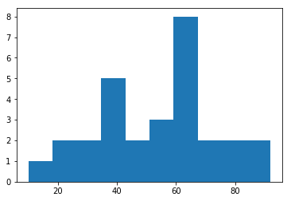
２. テスト結果を集計する
テストの結果を可視化してみます。
以下のようなヒストグラム（度数分布表）が表示されます。

Slide 115
２. テスト結果をシュミレートする
テストの結果をシュミレーションします。
Numpyには指定された平均、標準偏差に従った乱数データの発生機能があります。
%matplotlib inline
import numpy as np
import matplotlib.pyplot as plt
#平均50, 標準偏差10で乱数データ10000個発生させる
X = np.random.normal(50, 10, 10000)
#小数点以下切り捨て
X = np.trunc(X)
print('count:',np.count_nonzero(X))
print('max:',np.max(X))
print('min:',np.min(X))
print('average:',np.average(X))
print('std:',np.std(X))
plt.hist(X,bins=10)

Slide 116
３. ネットワーク機能
HTTP通信
インターネット環境での通信機能もPythonであれば簡単に実現するこができます。
urllib.requestモジュールを使用すれば、インターネット上のWebサーバからHTTP通信を行いWebページを取得することができます。
あるWebサイトからのHTMLデータを取得する例です。

Slide 117
３. ネットワーク機能
HTTP通信。
あるWebサイトからのHTMLデータを取得する例です。
from urllib.request import urlopen
url ='http://www.lighthouselab.co.jp.co.jp/p/data/sample.html'
html = urlopen(url)
encode = html.info().get_content_charset(failobj='utf-8')
text_byte = html.read()
text = text_byte.decode(encode)
print(text)

Slide 118
４. ネットワークとデータ分析
潮位データを可視化する
ライトハウスラボ社提供の潮位データを取得してみます。 横浜港の201８年7月１３日のデータをHTTP通信で取得できます。
JSON形式でデータが取得できます。

Slide 119
４. ネットワークとデータ分析
データの取得
HTMLデータを取得するのと同様に取得できます。
from urllib.request import urlopen
url = 'http://153.126.137.238/tide/yokohama/pred/20170713'
html = urlopen(url)
encode = html.info().get_content_charset(failobj='utf-8')
text_byte = html.read()
text = text_byte.decode(encode)
print(text)

Slide 120
４. ネットワークとデータ分析
JSONデータ
以下のようなJSONデータが取得できます。
{ "Location": "QS",
"data": [
{ "datetime": "201707130000",
"level": "102",
"type": "Astronomical"
},
{ "datetime": "201707130100",
"level": " 93",
"type": "Astronomical" },
・・・・・
JSONデータのlevelの値が潮位を示している。
この値をNumpyの配列に代入して グラフ表示する。

Slide 121
４. ネットワークとデータ分析
JSONデータからグラフの作成
ＪＳＯＮデータからグラフ作成のプログラム例
import numpy as np
import matplotlib.pyplot as plt
import urllib.request
import json
url = 'http://153.126.137.238/tide/yokohama/pred/20170703'
f = urllib.request.urlopen(url)
jsonData = json.loads(f.read().decode('utf-8'))
#print (jsonData)
x = np.arange(24)
y = []
for data in jsonData['data']:
y.append(data['level'])
次ページへ続く

Slide 122
４. ネットワークとデータ分析
JSONデータからグラフの作成
ＪＳＯＮデータからグラフ作成のプログラム例
#Y軸の範囲を設定
plt.ylim(0,200)
#X軸の範囲を設定
plt.xlim(0,24)
#グリッド線の表示
plt.grid()
plt.plot(x,y,color="b",marker="o")
plt.plot(y)
plt.show()

Slide 123
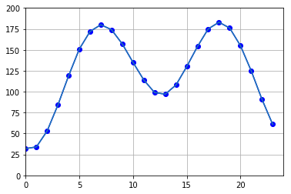
４. ネットワークとデータ分析
以下のようなJSONデータが取得できます。

Slide 124
４. ネットワークとデータ分析
データを補完してみます。
ＪＳＯＮデータは1時間毎のデータなので、グラフも角張った感じになります。滑らかな曲線によるように補完してみます。
Pythonでは補完の計算ができるscipyと呼ばれるライブラリを利用することで簡単に計算ができます。

Slide 125
４. ネットワークとデータ分析
JSONデータからデータ補完しグラフの作成
ＪＳＯＮデータからグラフ作成のプログラム例
import numpy as np
import matplotlib.pyplot as plt
import urllib.request
import json
url = 'http://153.126.137.238/tide/yokohama/pred/20170703'
f = urllib.request.urlopen(url)
jsonData = json.loads(f.read().decode('utf-8'))
#print (jsonData)
x = np.arange(24)
y = []
for data in jsonData['data']:
y.append(data['level'])
次ページへ続く

Slide 126
４. ネットワークとデータ分析
JSONデータからデータ補完しグラフの作成
ＪＳＯＮデータからグラフ作成のプログラム例
f = interp1d(x, y, kind='cubic') # ３次スプライン補間
xnew = np.linspace(1, 23, num=51)
plt.xlim(0,24)
plt.ylim(0,200)
plt.grid()
plt.plot(xnew, f(xnew), color='g')
plt.show()

Slide 127
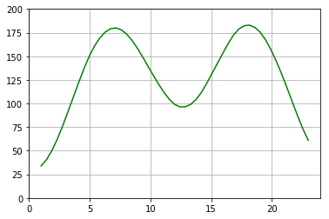
４. ネットワークとデータ分析
以下のようなJSONデータが取得できます。

Slide 128
4. 統計計算
簡単な統計計算を行ってみます。
つい最近発表された日本の人口を分析してみましょう。 国勢調査のデータをグラフ化してみます。
人口の推移は、国政調査の結果から、CSVファイルとして用意します。
17,127768
18,127901
19,128033
20,128084
21,128032
22,128057
23,127799
24,127515
25,127298
26,127083
27,127110
28,126930

Slide 129
4. 統計計算
簡単な統計計算を行ってみます。
ＣＳＶファイルをダウンロードします。
from urllib.request import urlopen
url = 'http://www.lighthouse-w5.com/p/data/pop.csv'
html = urlopen(url)
encode = html.info().get_content_charset(failobj='utf-8')
text_byte = html.read()
text = text_byte.decode(encode)
with open('pop.csv','w') as f:
f.write(text)

Slide 130
4. 統計計算
簡単な統計計算を行ってみます。
可視化します。散布図を描いてみます。
import numpy as np
import matplotlib.pyplot as plt
data = np.genfromtxt('pop.csv',delimiter=',’\
,dtype={'names':('year','population')\
,'formats':('f','f')})
print(data)
plt.grid()
plt.plot(data['year'],data['population'],'ro')

Slide 131
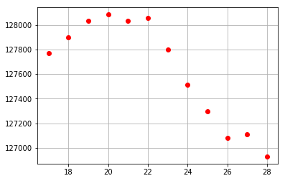
4. 統計計算
簡単な統計計算を行ってみます。
可視化します。散布図を描いてみます。

Slide 132
4 統計計算
簡単な統計計算を行ってみます。
2つのデータ間での関係を分析する手法、回帰分析という 手法で人口の減少を予測してみます。
今回は回帰分析の中でも 単純な、線形回帰分析手法を使ってみます。
pythonには、統計計算を行うライブラリscipyが用意されているので回帰分析も容易に行うことができます。

Slide 133
4. 統計計算
簡単な統計計算を行ってみます。
可視化します。散布図を描いてみます。
import numpy as np
import matplotlib.pyplot as plt
import scipy.stats as stats
data = np.genfromtxt('pop.csv',delimiter=','\
,dtype={'names':('year','population'),\
'formats':('f','f')})
#相関係数を求める。回帰直線の傾きがslope,切片がintercept
slope,intercept,r_value,p_value,std_err =
stats.linregress(data['year'],data['population'])
print(slope,intercept)
x = np.arange(20,40,1)
plt.grid()
plt.plot(x, slope * x + intercept)
plt.plot(data['year'],data['population'],'ro')

Slide 134
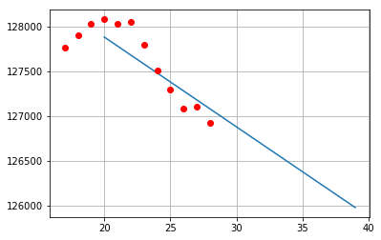
4 統計計算
簡単な統計計算を行ってみます。
可視化します。散布図と回帰直線を描画した例

Slide 135
6. 金融データ
最後に金融データを取得する例を紹介します。
株価をグラフを描画してみましょう。
データ分析pandasパッケージを使えば、インターネット上にある株価のデータを自動的に取得してくれる機能があります。
Pandas DataReaderを使いNYのダウ平均データを取得してみます。

Slide 136
6. 金融データ
最後に金融データを取得する例を紹介します。
次ページ以降のサンプルを実行するにはPandas_datareaderが必要です。インストールしましょう。
pip install pandas_datareader

Slide 137
6. 金融データ
最後に金融データを取得する例を紹介します。
import pandas_datareader.data as web
f = web.DataReader('^DJI', 'stooq')
f[:10]
# fill_between でその日の最高値と最低値をプロットする
plt.fill_between(f.index, f['Low'], f['High'], color="b", alpha=0.2)

Slide 138
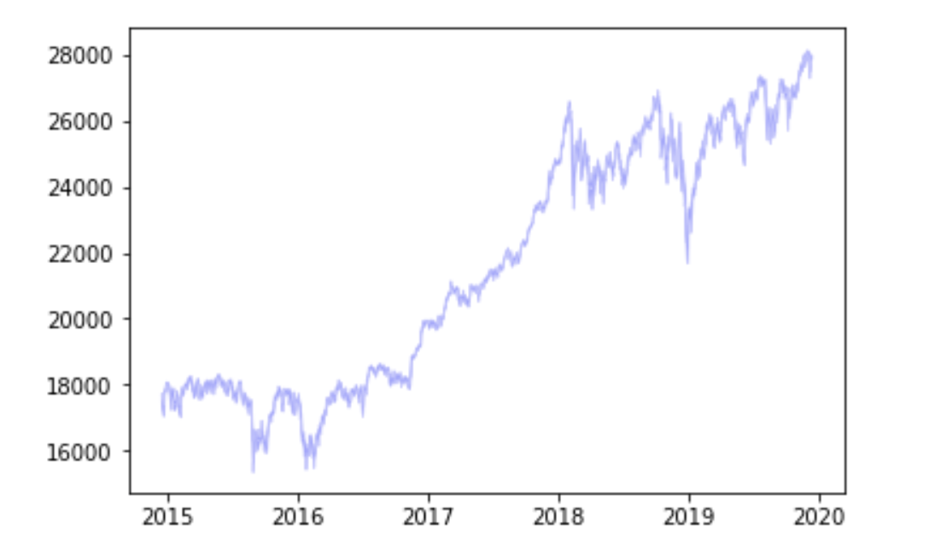
6. 金融データ
最後に金融データを取得する例を紹介します。

Slide 139
Python入門概要終了
お疲れ様でした！

